Slide 1
大模型系列 – 微调
微调算法

Slide 2

04. LoRA 算法

Slide 3
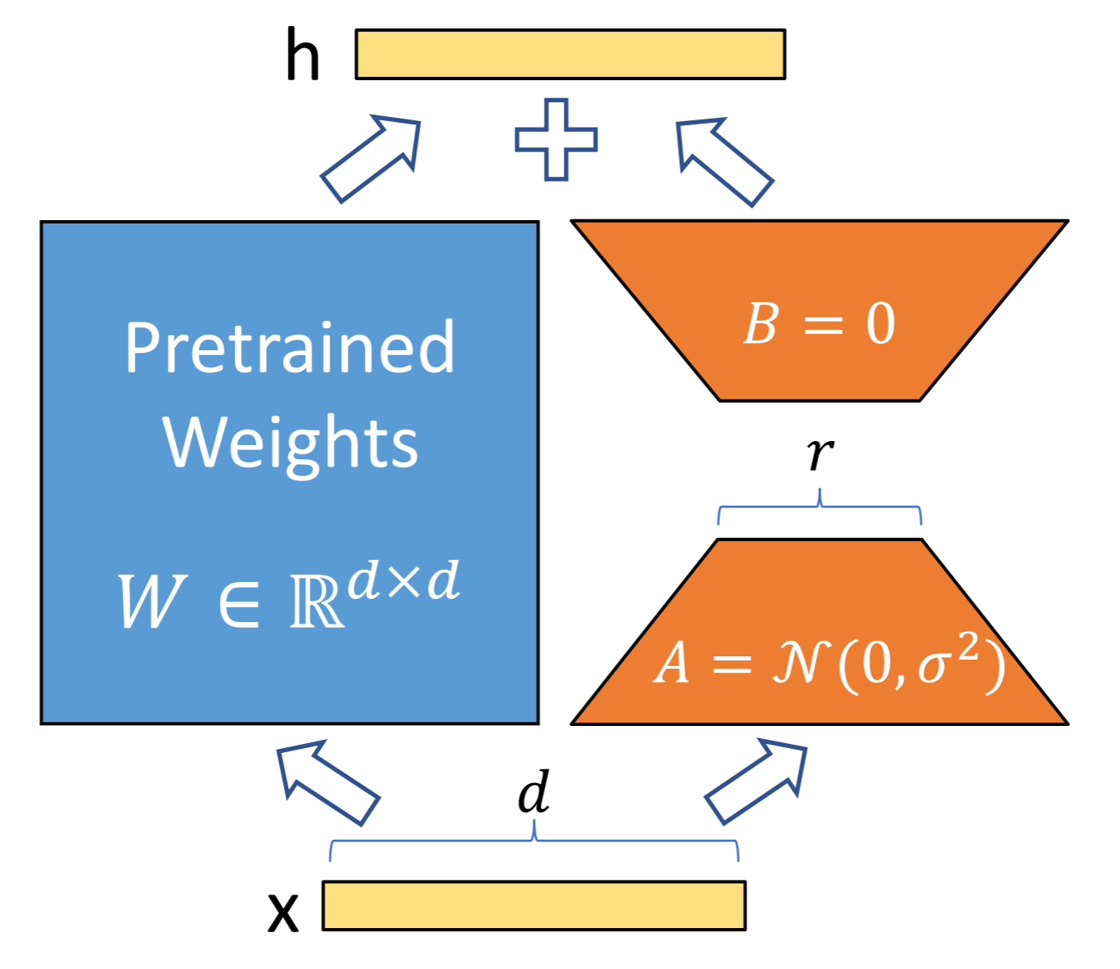


LoRA 微调原理
LoRA，Low-Rank Adaptation：LoRA调整的参数主要是Self-Attention里的四个权重矩阵$W_{q}$（query)、$W_{k}$（key)、$W_{v}$(value)、$W_{o}$ (output)。
将权重矩阵记为W，d×d 维，输入特征为x。LoRA初始化两个矩阵A和B，对A 使用随机高斯初始化，将B 初始化为0。A 的维度为r×d 维，B 的维度为d×r 维。其中r 是rank秩，远小于d。

Slide 4

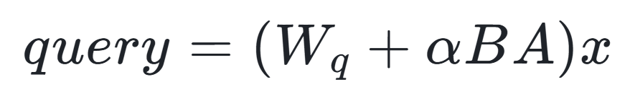
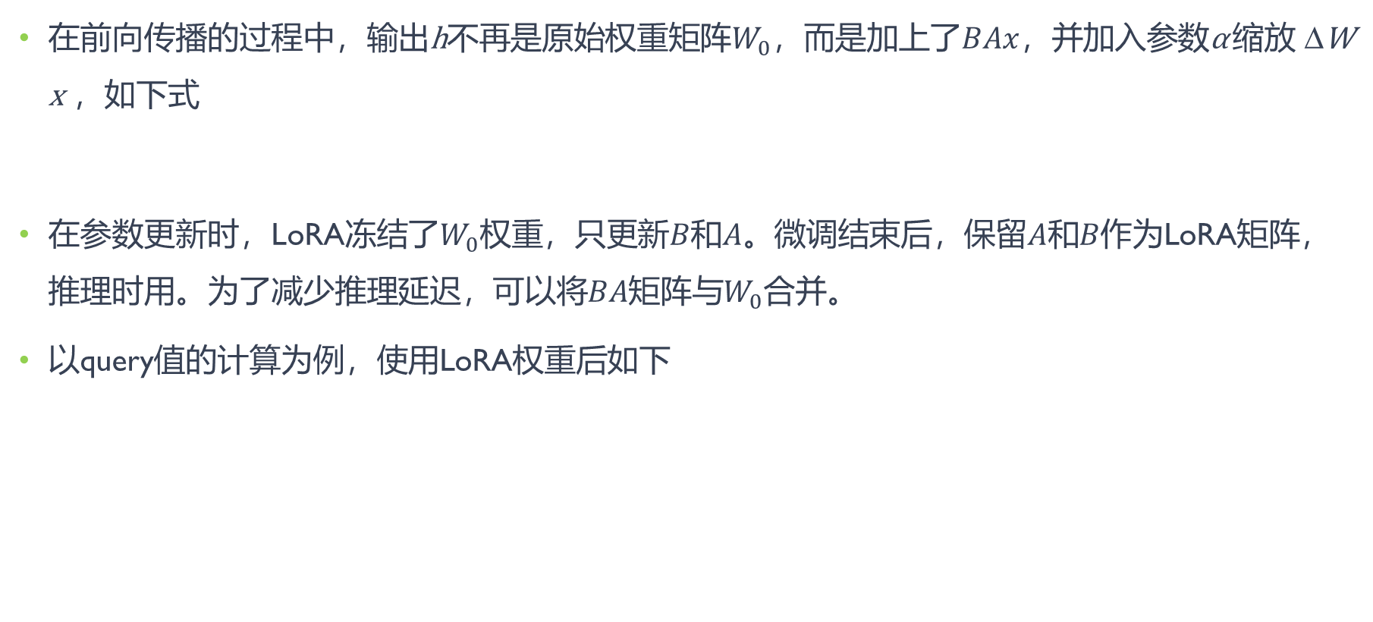
LoRA 微调原理
在前向传播的过程中，输出h不再是原始权重矩阵$W_{0}$，而是加上了$BAx$，并加入参数α 缩放 ∆Wx ，如下式
在参数更新时，LoRA冻结了$W_{0}$权重，只更新$B$和$A$。微调结束后，保留$A$和$B$作为LoRA矩阵，推理时用。为了减少推理延迟，可以将$BA$矩阵与$W_{0}$合并。
以query值的计算为例，使用LoRA权重后如下

Slide 5
LoRA 微调原理
LoRA的高效性主要来源于低秩。低秩矩阵分解的原理来自于线性代数中的奇异值分解（Singular Value Decomposition，SVD），即将一个矩阵分解为多个低秩矩阵的乘积。
SVD 保证了在给定秩约束下，矩阵的近似误差最小。通过低秩近似，LoRA 能够捕捉到数据的主要变化方向，并在保证模型表达能力的前提下，通过调整少量参数实现对模型的微调。
因此，如何为不同任务选择合适的秩 r 是一个关键问题，r的取值一般为4到64不等。一般来说简单任务需要的秩不大，而高难度任务需要较高的秩。
LoRA 不需要在模型中引入新的模块或网络结构，而是直接对现有的线性层进行调整。这使得 LoRA 的参数效率更高，且不增加模型的计算复杂度。与prompt-base微调算法相比，LoRA 的低秩矩阵分解能够在更深层次上调整模型的表示能力，而不仅仅是影响输入层或局部区域。

Slide 6
LoRA 微调效果
TODO

Slide 7
LoRA 多模态作用
TODO

Slide 8
05. LoRA 变体算法

Slide 9
AdaLoRA微调原理
TODO

Slide 10
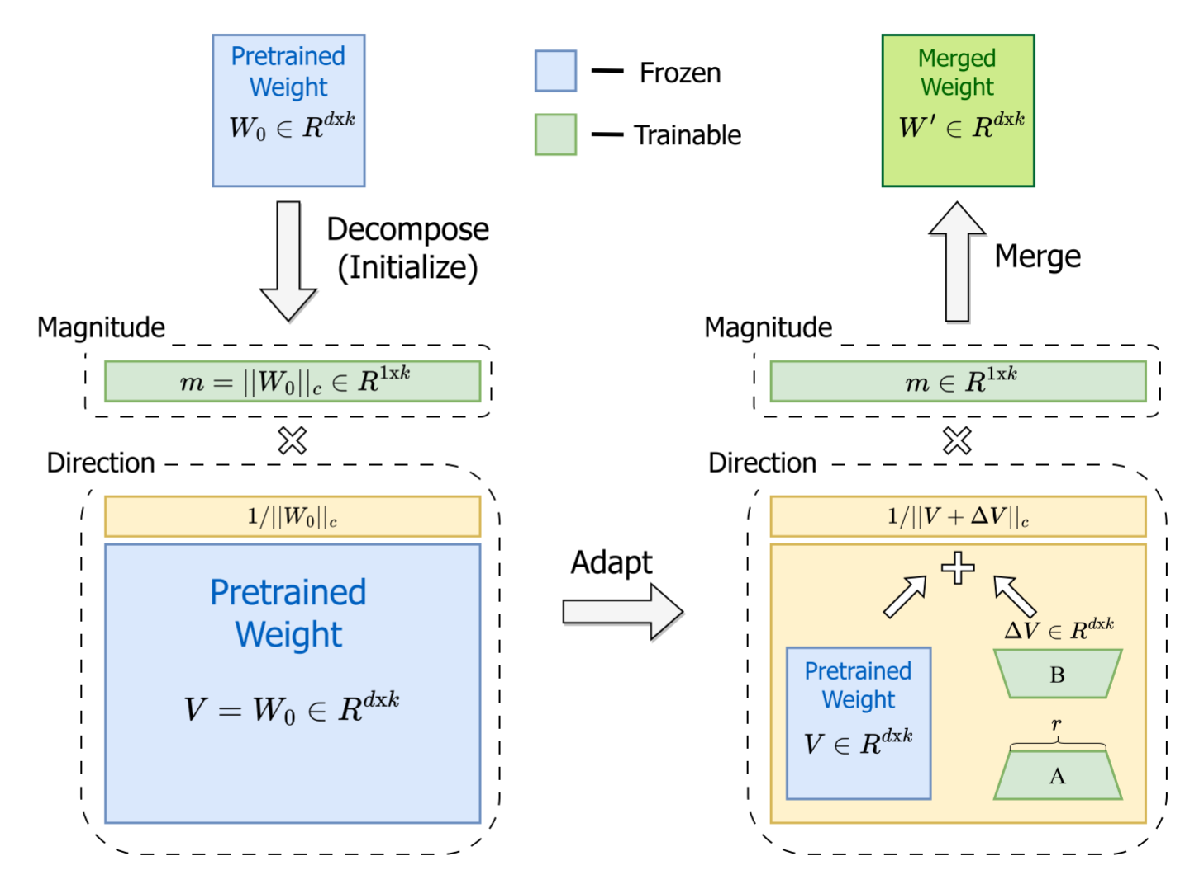
DoRA 微调原理
DoRA，Weight-Decomposed Low-Rank：DoRA将预训练的权重分解为量级和方向两部分进行微调，特别是采用LoRA进行方向部分的更新，以有效地减少可训练参数的数量，实现了与FT（F-ull Fine-tuning）非常相似的学习能力。

Slide 11
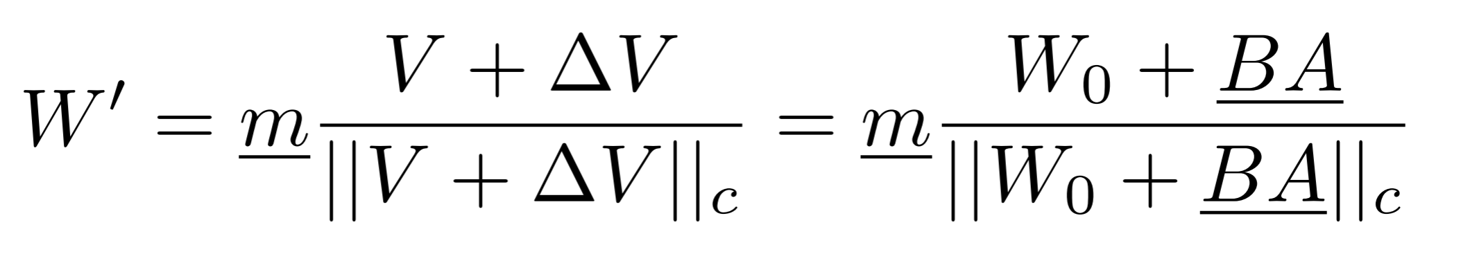
DoRA 微调原理
预训练的权重已经包含了适合下游任务的大量知识，所以仅仅对于量级和方向中的某一个进行较大幅度的更新，就已经足够了。
DoRA限制LoRA只专注于方向V 适应，同时允许量级幅度m 可调，与原始方法相比简化了任务，在原始方法中，LoRA需要学习两个幅度的调整。

Slide 12
06. Selective算法
Unstructural Masking

Slide 13
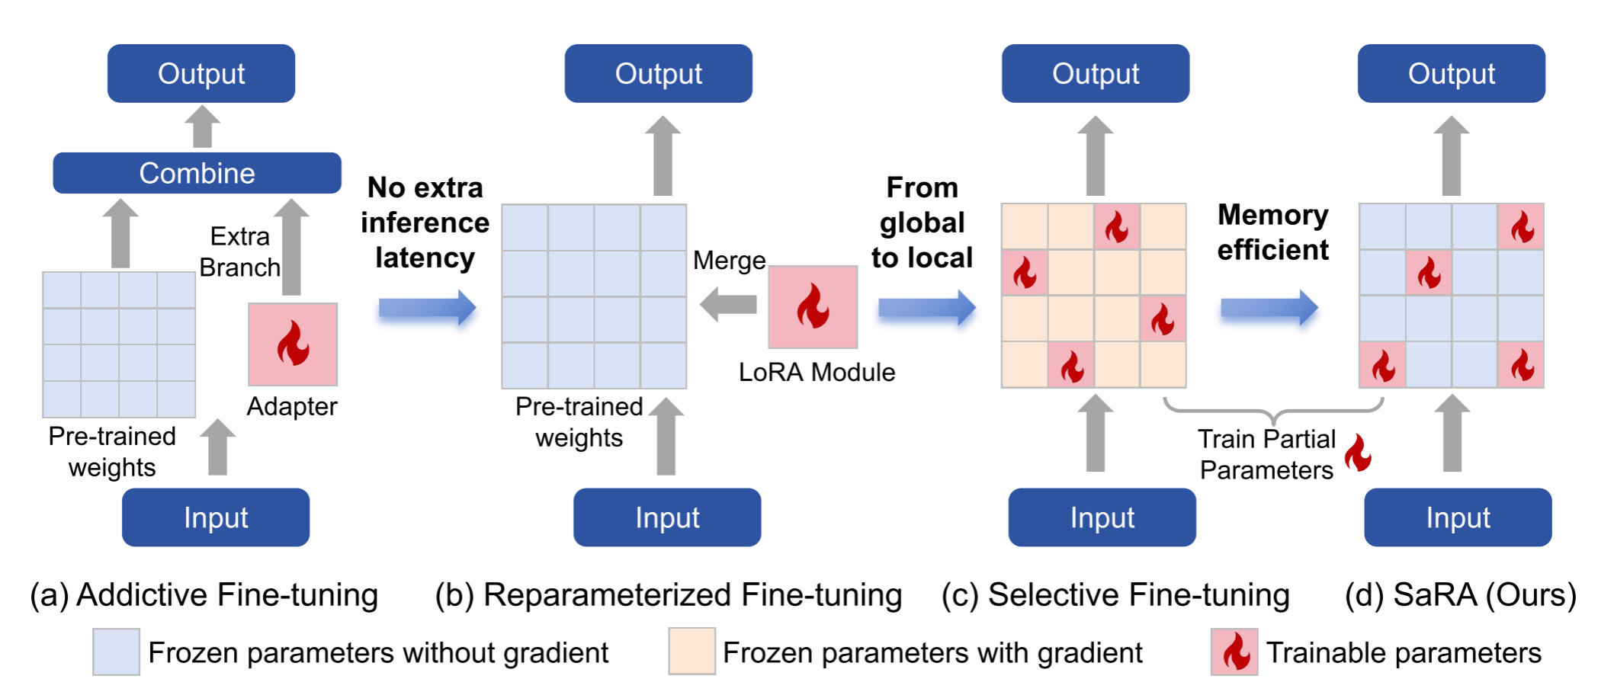
SARA 微调原理
SARA，Sparse Low-Rank Adaptation：受到剪枝的启发，在评估参数重要性后，不将影响低的参数剪掉，而是用利用这些暂时不重要的参数进行下游任务的训练。换句话说，就是优化稀疏权矩阵（不重要参数矩阵）来学习特定任务的知识。

Slide 14
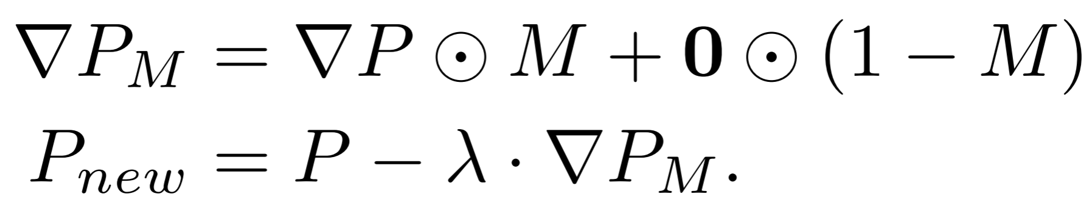
SARA 微调原理
模型的大多数参数值都在0的附近。设定一个阈值，权重绝对值低于这个阈值的参数被置为0。发现5e-4到1e-3的阈值对模型原始能力的影响微乎其微，也就是说它们是无效参数。
由于训练过程的随机性而导致的初始无效参数，大部分随着时间的推移变得有效，可以利用这些暂时无效的参数来微调预训练的模型。
对潜在有效参数（初始无效参数）进行微调

Slide 15
06. Selective算法
Structural Masking

Slide 16
Reference 引用&参考
LoRA: Low-Rank Adaptation of Large Language Models，https://arxiv.org/abs/2106.09685

